Slide 1
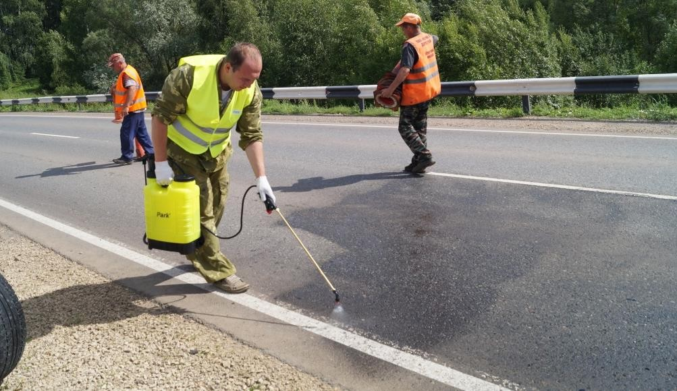
Проникающий пропиточный состав «БРИТ ПП-1»
Материал холодного применения, предназначенный для гидрофобизации асфальтобетонных и цементобетонных покрытий аэродромов и автомобильных дорог, конструкций зданий и сооружений.
2017г.Участок автодороги Р-172 Йошкар-Ола – Уржум, АО «Марий Эл Дорстрой»
СОСТАВ
Прозрачный раствор кремнийорганических модификаторов в органическом растворителе, кольматирующим материалам.
соединений и реологических по виду защиты, относящиеся к
ХАРАКТЕРИСТИКА
Однокомпонентный материал промышленного применения для гидрофобизации асфальтобетонных и цементобетонных покрытий аэродромов и автомобильных дорог, конструкций зданий и сооружений. Состав, проникая более чем на 5 мм вглубь асфальтобетона, после испарения растворителя и полимеризации, обеспечивает длительную гидрофобизацию покрытия. Состав устойчив к вымыванию атмосферной влагой и к воздействию противогололедных реагентов. Наносится на сухое покрытие распылением или розливом. Пропиточный состав не окрашивает и не изменяет фактуру покрытия, не снижает коэффициента сцепления и допускает открытие движения сразу после нанесения.
ОБЛАСТЬ ПРИМЕНЕНИЯ
Гидрофобизация асфальтобетонных и цементобетонных покрытий аэродромов и автомобильных дорог, конструкций зданий и сооружений;
Долговременное заполнение пор и трещин шириной не более 0,5мм;
Предотвращение коррозии бетонных конструкций;
Исправление технологических дефектов на начальной стадии эксплуатации асфальтобетонного покрытия (участки недоуплотнения в стесненных местах, места спаек и пр.)

Slide 2
ФИЗИКО-МЕХАНИЧЕСКИЕ ХАРАКТЕРИСТИКИ
Наименование показателя | Значения показателей | Методы испытаний
Коэффициент эффективности пропитки, не менее
- по снижению величины водопоглощения образца цементобетона | 3 | ГОСТ 12730.3 и п. 8.8 СТО 77310225.005-2015
- по снижению величины водонасыщения образца асфальтобетона | 5 | ГОСТ 12801 и п.8.8 СТО 77310225.005-2015
Массовая доля нелетучих веществ, %, не менее | 12 | ГОСТ 17537
Плотность при (20±0,5) ºС, г/см³ | 0,9±0,05 | ГОСТ 28513
Условная вязкость по вискозиметру ВЗ-246 при температуре (20±0,5)ºС, с, не более | 8 | ГОСТ 8420
Время полного высыхания при (20±0,5) ºС, ч, не более | 0,5 | ГОСТ 19007
СПОСОБ ПРИМЕНЕНИЯ
пропитка «БРИТ» поставляется в готовом для применения виде;
все работы по нанесению пропитки «БРИТ», производят в сухую безветренную погоду при температуре окружающей среды не ниже минус 35 °С.;
не рекомендуется наносить пропитку на основания (материал покрытия) с влажностью более 10%.;
защищаемая поверхность должна быть предварительно отчищена от загрязнений.
нанесение пропитки на вновь устроенную цементобетонную поверхность выполняют при достижении бетоном прочности при сжатии в пределах от 8 до 10 МПа.;
обработку поверхности осуществляют путем пневмораспыления пропитки с использованием промышленного оборудования, либо вручную валиком или кистью.
время кристаллизации компонентов пропитки в зависимости от погодно- климатических факторов составляет от 15 до 45 минут.;
рекомендуется, для пористых и сильно впитывающих покрытий, после завершения процесса кристаллизации нанесенного основного слоя пропитки выполнять вторичную обработку дополнительным (завершающим) слоем пропитки, с интервалом нанесения не менее 1 час.;
для асфальтобетонных поверхностей дорожных покрытий, имеющих дефекты в виде пор и трещин шириной более 0,5 мм, рекомендуется выполнять дополнительную обработку защитным составом «БРИТ» по СТО 77310225.006, с интервалом нанесения не менее 1 часа;
эксплуатация аэродромных и дорожных покрытий может быть возобновлена не менее чем через 1 час после завершения обработки пропиткой;
Срок службы устроенного гидрофобизирующего слоя в покрытии, в зависимости от
условий эксплуатации дорожного покрытия, составляет от 2 до 4 лет;

Slide 3
РАСХОД
Материал обрабатываемой поверхности | Норма расхода, кг/м²
 | Первичная обработка (кольматирующий слой) |  | Вторичная обработка (дополнительный слой)
Вид асфальтобетона
Высокоплотные (остаточная пористость от 1,0 до 2,5%); |  | 0,35-0,50 | 0,20-0,35
Плотные (остаточная пористость св. 2,5 до 5,0%); |  | 0,45-0,75 | 0,2-0,35
Марка цементобетона
М300 и выше |  | 0,25-0,45 | 0,15-0,2
М200 |  | 0,35-0,6 | 0,15-0,2
М150 и ниже |  | 0,45-0,7 | 0,15-0,2
ТАРА И УСЛОВИЯ ХРАНЕНИЯ
Ведро металлическое – 20 литров; Бочка металлическая – 200 литров; Температура хранения: -50ºС/+55ºС,
вдали от источников тепла, предохраняя от
воздействия прямых солнечных лучей. Срок хранения в герметично закрытой таре 36 месяцев.
ПРЕИМУЩЕСТВА
Минимальные требования к подготовке основания;
Высокая адгезия к строительным материалам;
Простота нанесения – проникающая пропитка легко наносится кистью, валиком, распылителем даже в труднодоступных местах и не требует предварительного разогрева;
Устойчивость готового слоя к агрессивным условиям среды;
Снижение показателя длительного водопоглощения в среднем на 30 %;
Материал включен в Перечень материалов Федерального Агентства Воздушного Транспорта Российской Федерации (Росавиация), предназначенных для эксплуатационного содержания и текущего ремонта аэродромов, соответствует требованиям ГОСТ Р и Технического регламента Таможенного союза 014/2011 «Безопасность автомобильных дорог».
Документация
СТО 77310225.005-2015
Согласование Федерального агентства воздушного транспорта Решением УАД от 08.11.2016 № 04.01-860

